Slide 1
《AI 将如何改变你的学习，和你的未来》 · 第7课时 课后挑战
人类和机器之间的"翻译官"
用一句人话，怎么指挥机器人做出一个汉堡？
挑战汇报：里兰汉堡店 · 第1关叠汉堡 · 观察"人话 → 代码 → 机器码"的两级翻译
Notes:
大家好，这是我第7课时的课后挑战汇报。这次挑战叫"用人类语言操控机器人做汉堡"。我在一个叫里兰汉堡店的游戏里，用语音或打字说人话，指挥机械臂在厨房里叠汉堡。我要通过这个游戏搞懂一件事：为什么我随便说一句话，机器人就能听懂并照做？这背后藏着人类和机器之间的"翻译官"。

Slide 2
这个游戏到底要我做什么？
· 我在"里兰汉堡店"里扮演老板，对着机械臂说人话（可以打字，也可以语音）；
· 机械臂要在厨房里把食材按顺序叠好，完成每一关的任务；
· 游戏一共 4 关：叠汉堡 → 切番茄 → 秘制酱 → 顾客来了；
· 我的每一句话，都会被自动翻译成代码，再翻译成 0 和 1，机器人才能动起来。
这一页的关键：我不需要写一行代码，只用说人话，机器人就开工了。
Notes:
这个游戏叫里兰汉堡店。我扮演老板，用打字或者语音对机械臂说人话，让它在厨房里把食材按顺序叠好。游戏有四关：叠汉堡、切番茄、秘制酱、顾客来了。最神奇的是，我不用写任何代码，只是说一句中文，机器人就开始动了。但游戏中间有三个窗口，我能清楚看到我的话被一层一层"翻译"成了什么。

Slide 3
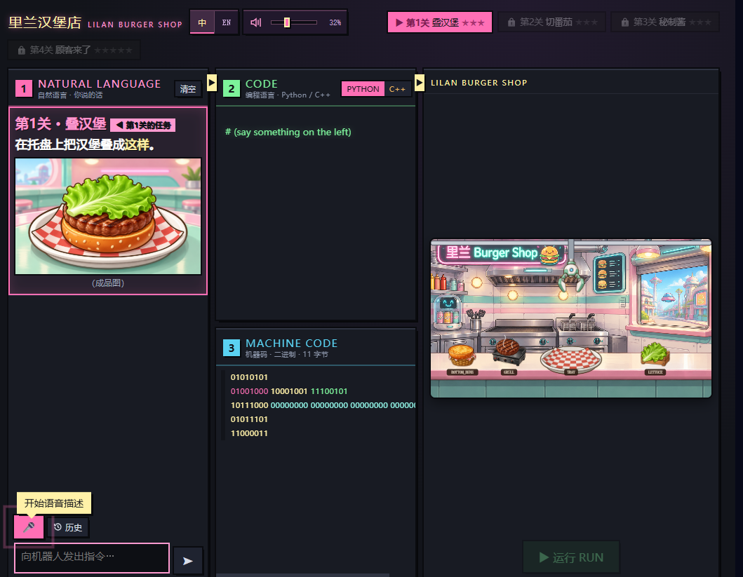
游戏界面：一句人话，同时变出三层东西
左：我打的人话 中：自动生成的 Python/C++ 代码 下：0 和 1 的机器码 右：机器人厨房
Notes:
这是游戏里的真实界面。我在左下角输入框里说人话，比如"先放面包，再放肉饼，最后盖生菜"。然后我能同时看到三件事：左上角是我打的自然语言，中间是游戏自动生成的 Python 代码，下面是这串代码进一步编译出来的 0 和 1 机器码，右边那个卡通厨房就是机器人实际在干活的地方。我一句话下去，三层东西同时变，这就是这次挑战最让我震撼的地方。

Slide 4
为什么我一句人话，机器人就能动？
第 1 层 · 人类语言
第 2 层 · 代码
第 3 层 · 机器码
"先放面包，再放肉饼，最后盖生菜"
只有我懂
Python / C++
AI 帮我自动翻译出来的
01010101 01001000…
机器人唯一听得懂的语言
第一次翻译：AI 把我说的人话，翻译成 Python/C++ 这种高级编程语言；
第二次翻译：编译器再把代码，翻译成 0 和 1 组成的机器码——这才是计算机真正能执行的指令。
一句话要"翻译两次"，机器才能听懂我在说什么。
Notes:
这一页是这次挑战最核心的知识点。从我的一句话，到机器人真的动起来，要经过两次翻译。第一次，AI 把我说的人话翻译成 Python 或者 C++ 这种高级编程语言；第二次，编译器再把这串代码翻译成 0 和 1 组成的机器码，计算机硬件只认识这个。所以游戏界面才会同时有三栏——因为它就是把这两次翻译的中间过程，全部摊开给我看了。

Slide 5
编程语言这七十年，一直在做同一件事——向人类靠近
最早
0 和 1 写程序
1972
C 语言
1991
Python
2022.11.30
ChatGPT 出现
拨开关、纸带上打孔
人直接迁就机器
第一次出现接近人类英语的关键字
代码越来越短，越来越像读英语句子
连代码都不用写了，直接说人话
趋势很清楚：从"人迁就机器"，一步步走到"机器迁就人"。
Notes:
这页是历史。最早程序员直接用 0 和 1 写程序，靠拨开关、纸带上打孔，人得迁就机器。后来有了 C 语言，第一次出现接近人类英语的关键字；再到 Python，代码读起来已经很像英语句子。2022 年 11 月 30 日 ChatGPT 一出来，连代码都不用人写了，直接说人话就行。这条时间轴看下来，方向非常明确：编程语言一直在往"像人说话"的方向走。

Slide 6
前特斯拉 AI 总监说了一句很狂的话
"The hottest new programming
language is English."
—— Andrej Karpathy，OpenAI 创始成员之一，前特斯拉 AI 总监
他的意思是：以前你得学会 Python、C++ 才能让电脑干活；现在，只要把需求用人话说清楚，AI 自己会把代码写出来。
所以人类语言本身，正在变成新的编程语言——我在汉堡店里做的事，就是这句话的现场版。
但有个前提：你必须说得清楚、有顺序、没歧义，不然 AI 翻译出来的代码就是错的。
Notes:
ChatGPT 出来两个月后，前 OpenAI 创始成员、前特斯拉 AI 总监 Karpathy 在社交媒体上说了一句话：最火的新编程语言是英语。他的意思是，以前你得学 Python、C++ 才能让电脑干活；现在只要把需求用人话说清楚，AI 自己会把代码写出来。我在汉堡店里干的事，就是这句话的现场版。但这句话有个重要前提：你必须说得清楚、有顺序、没歧义，不然 AI 翻译出来的代码就是错的，机器人叠出来的汉堡就会是乱的。

Slide 7
第 1 关叠汉堡：一句话说不清楚，机器人就懵
第一次尝试 · 我这样说
第二次 · 我改这样说
"把汉堡叠好。"
"先放底层面包，再放肉饼，最后盖生菜。"
机器人不知道先放哪、后放哪，叠出来的汉堡是散的。
顺序、动作、目标全说清楚了，机器人一次成功。
我同时盯着三栏看：我把话从模糊说清楚的那一刻，中间的代码栏自动换了一串新的顺序指令，下面的 0101 机器码也跟着全部重算。
原来——AI 翻译得对不对，完全取决于我话说得准不准。
Notes:
第 1 关要叠一个三层汉堡：底层面包、肉饼、生菜。我第一次图省事，直接说"把汉堡叠好"，结果机器人根本不知道先放什么后放什么，叠出来是散的。后来我改成：先放底层面包，再放肉饼，最后盖生菜——顺序、动作、目标都说清楚，一次就成了。这时候我注意到，我把话说清楚的那一刻，中间代码栏自动换了一串新的顺序指令，下面的 0101 机器码也全部跟着重算。这让我明白：AI 翻译得对不对，完全取决于我话说得准不准。

Slide 8
玩完我才明白：程序员到底是干嘛的？
以前我以为：
程序员就是很会写代码的人，像会魔法一样。
现在我明白了：
程序员的本质工作是"翻译官"——把人类想要的东西，一步一步翻译成机器能执行的指令。
以前翻译官必须自己学会 Python/C++ 这门"外语"；现在，AI 把翻译这一步自动做了。
那翻译官剩下什么？想清楚要什么、判断翻译得对不对、为结果负责。
Notes:
玩完这个游戏我有个挺大的感悟。以前我以为程序员就是很会写代码的人，像会魔法一样。现在我明白了，程序员的本质工作其实是翻译官——把人类想要的东西，一步一步翻译成机器能执行的指令。以前这个翻译官必须自己学会 Python、C++ 这门外语；现在 AI 把翻译这一步自动做了。那翻译官还剩什么？想清楚到底要什么、判断 AI 翻译得对不对、最后为做出来的东西负责。

Slide 9
既然 AI 能写代码，我们还要不要学编程？
我的答案：要学，但学法变了。
不用再死记硬背：
语法规则
函数名怎么拼
反复练打字速度
这些 AI 比我们强得多。
真正要练的三件事：
把大问题拆成小步骤——就像我叠汉堡那样
判断 AI 写得对不对——它也会一本正经地出错
把话说清楚——有顺序、没歧义
就像有了计算器，我们仍然要学数学——只是不再练速算，而是练"懂问题、查答案"。
Notes:
那既然 AI 能写代码，我们还要不要学编程？我的答案是要学，但学法变了。不用再死记硬背语法规则、函数名怎么拼、反复练打字速度，这些 AI 比我们强得多。真正要练的是三件事：第一，把一个大问题拆成小步骤，就像我叠汉堡那样；第二，判断 AI 写得对不对，因为它也会一本正经地出错；第三，把话说清楚，有顺序、没歧义。这就像有了计算器，我们仍然要学数学，只是不再练速算，而是练懂问题和查答案。

Slide 10
回到我自己：这节课对我最大的触动
· 以前我觉得编程是程序员大人的事，跟我没关系；
· 现在发现：我平时用 AI 查题、问作业，本质上已经在"给 AI 下指令"了；
· 我指令说得越清楚、给的条件越全，AI 给我的答案就越靠谱——就像叠汉堡那次；
· 所以我真正要练的，不是背多少语法，而是把问题想明白、说明白——
这个能力写作文、做数学题、跟人沟通，全用得上。
Notes:
最后回到我自己。以前我觉得编程是程序员大人的事，跟我一个学生没关系。玩完这个游戏我才发现，我平时用 AI 查题、问作业，本质上已经在给 AI 下指令了。我指令说得越清楚、给的条件越全，AI 给我的答案就越靠谱，就像叠汉堡那次一样。所以我真正要练的不是背多少语法，而是把问题想明白、说明白。这个能力不止编程有用，写作文、做数学题、跟同学老师沟通，全是同一种本事。

Slide 11
我的结论
未来最值钱的，
不是会写代码的人，
而是能把话说清楚、把问题想明白的人。
AI 是那个不知疲倦的"翻译官"，而我们，要做那个知道该翻译什么、翻得对不对的老板。
Notes:
用一句话收尾我的汇报：未来最值钱的，不是会写代码的人，而是能把话说清楚、把问题想明白的人。AI 会成为那个不知疲倦的翻译官，替我们把人话翻成代码、翻成机器码；而我们要做的，是那个坐在汉堡店柜台后面、知道该点什么、并且尝一口就知道味道对不对的老板。谢谢大家。

